Slide 1
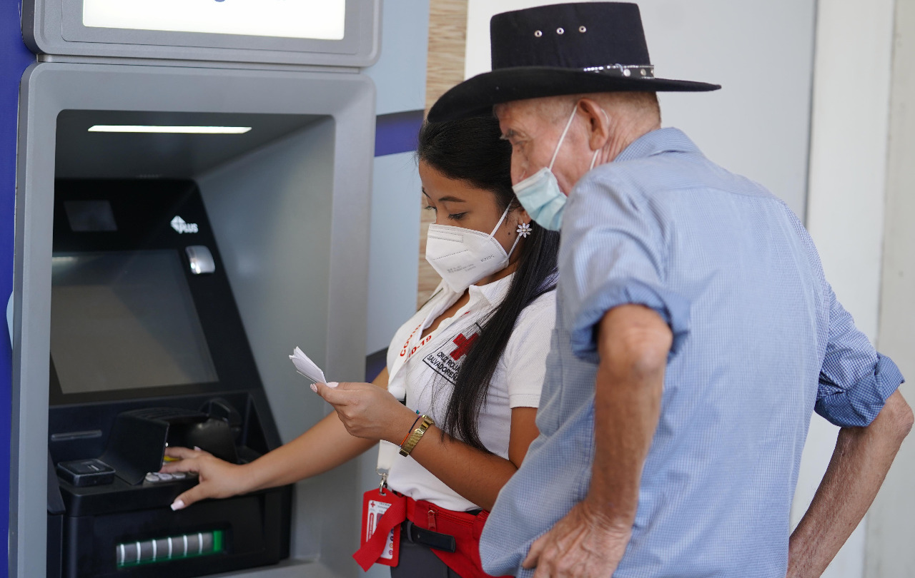

Módulo revisado de Preparación en Materia de PTM
Caja de Herramientas de PTM en Emergencias
Notes:
Ines

Slide 2





Muchas gracias por participar
Por favor, utiliza el chat para presentarte
Cualquier pregunta que tengas para nuestro panel de expertos de hoy escríbela en el chat de Q&A
Nuestro webinario de hoy será grabado
La grabación, la presentación y otros materiales serán compartidos con todos los participantes después del webinario
Notes:
Ines

Slide 3


Módulo revisado en materia de PTM en la Caja de Herramientas
Agenda
10 mins | Introducción Palabras de Apertura | Marta Alejano, Asesora de PTM, Cash Hub Marianna Kuttothara, Jefa Regional de la Unidad de Salud, Desastres, Crisis y Clima, IFRC Americas
25 mins | Marco de preparación en materia de PTM y teoría del cambio Hoja de ruta para la preparación en materia de PTM Caja de herramientas revisada | Daniela Funez – Coordinadora Regional de PTM para las Américas de IFRC Inés Dalmau, – Asesora de PTM, Cash Hub
20 mins | Panel de preguntas - Q&A | Participantes y ponentes
5 mins | Cierre del webinario | Marta Alejano
Notes:
Ines

Slide 4
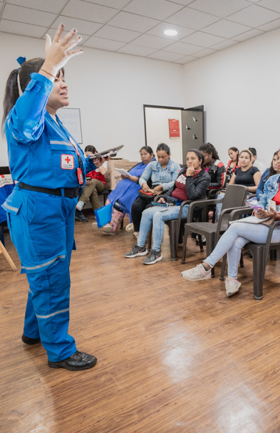
Por qué es importante
la preparación?
Incrementa la capacidad y la probabilidad de hacer un uso apropiado de los PTM durante las respuestas humanitarias.
Ayuda a reducir el tiempo de respuesta y a aumentar la escala potencial de la misma
Todos los roles de las Sociedades Nacionales pueden ser apoyados para estar mejor preparados (Finanzas, Logística, RRHH,…)
La preparación está ligada con el Desarrollo de Sociedades Nacionales (NSD) y otras iniciativas (Financiamiento basado en Pronósticos - FbF, PER)
Procedimientos Operativos Estandarizados
El compromiso de coordinación, colaboración y comunicación como parte de la preparación asegura eficiencia y rendición de cuentas en las respuestas con PTM
Notes:
Presentadora - Marianna
¿Por qué es importante el CVAP?
La preparación aumenta la capacidad y la probabilidad de que la SN haga un uso adecuado del AVC durante la respuesta
La preparación ayuda a reducir el tiempo de respuesta y a aumentar la escala potencial de respuesta.
Todas las funciones de la SN pueden recibir apoyo para estar mejor preparadas (Programas, Finanzas, Logística, RR.HH., etc.).
Enlaces con el trabajo de NSD (PER, RedReady, FbF, etc.)
Los procedimientos operativos normalizados son un paso concreto en la preparación para el PTM
El compromiso con la coordinación, la colaboración y la comunicación como parte de la preparación garantiza la eficacia y la responsabilidad en la respuesta a los PTM

Slide 5
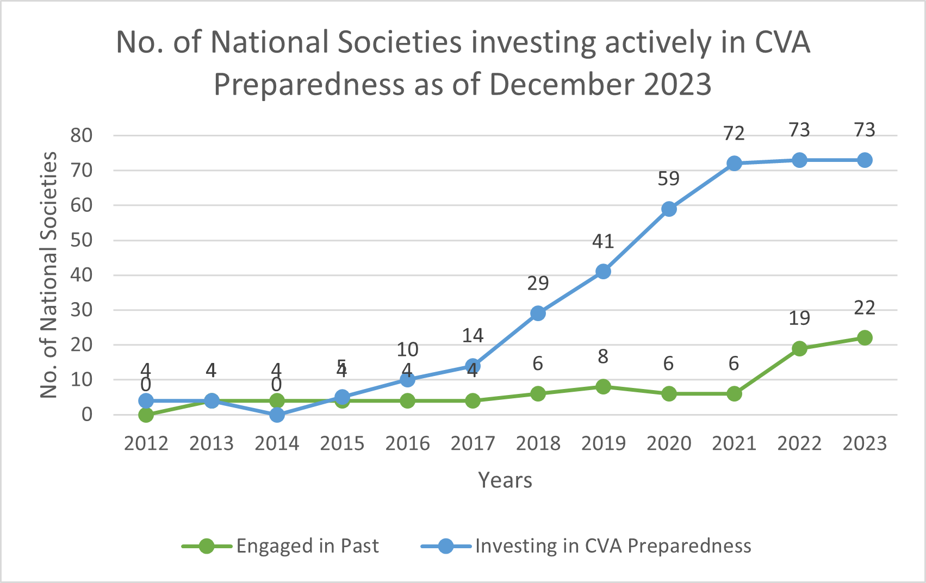
Progreso desde el inicio
Sociedades Nacionales que invierten activamente en CVAP a fecha de diciembre de 2023
Número de SSNN
años
SSNN que han invertido en CVAP en el pasado
SSNN que están invirtiendo en CVAP actualmente
Notes:
Presentadora - Marianna

Slide 6
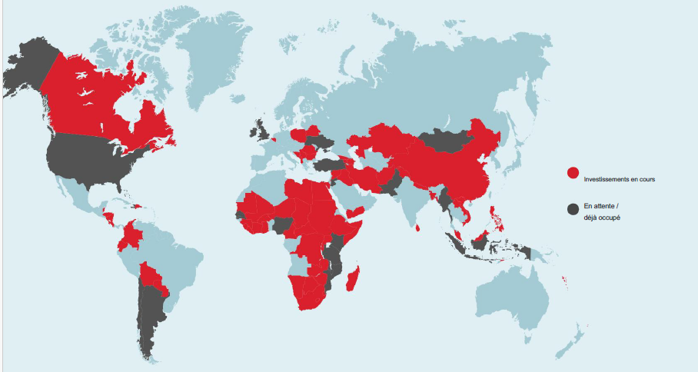
Mapa de la preparación global en PTM
SSNN que están invirtiendo en CVAP actualmente
SSNN que han invertido en CVAP en el pasado o están considerándolo
73 Sociedades Nacionales invirtiendo en CVAP
Notes:
Ian

Slide 7






Marco de preparación en materia de PTM
RECURSOS FINANCIEROS Y HUMANOS Y CAPACIDADES
PARTICIPACIÓN COMUNITARIA Y RENDICIÓN DE CUENTAS, COORDINACIÓN
COMPROMISO DEL PERSONAL DIRECTIVO
PROCESOS, SISTEMAS Y HERRAMIENTAS
PROBAR, APRENDER Y MEJORAR
Notes:
Presentador - Ines
Orientaciones para la integración del AVC - Preparación de efectivo para una respuesta eficaz (revisadas en 2020)
El conjunto de herramientas CVAP revisado sigue la estructura de las orientaciones revisadas, divididas en 5 áreas

Slide 8
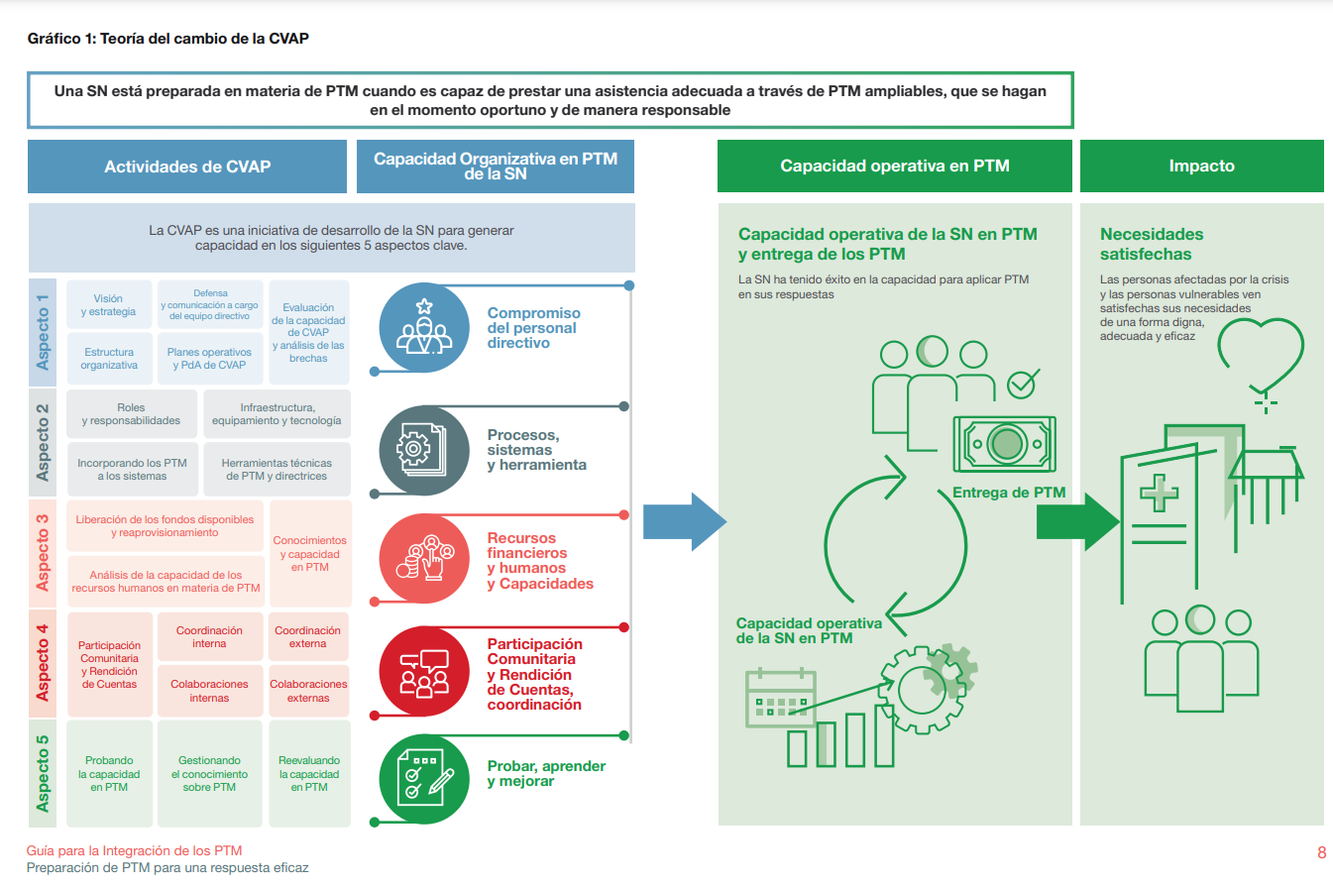
Teoría del cambio en materia de PTM
https://cash-hub.org/wp-content/uploads/sites/3/2022/01/SP_CVAP-Guidance_Theory-of-Change_v8.pdf
Notes:
Presentador - Ines
Esta diapositiva muestra la Teoría del Cambio CVAP del documento de Orientación CVAP y cómo la inversión en las 5 Áreas CVAP ayuda a construir y sostener la preparación organizativa de la NS CVA.
Se espera que la preparación de la organización se refleje en la preparación operativa (una SN capaz y con probabilidades de prestar servicios de AVC adecuados, ampliables, oportunos y responsables), y (es de esperar) se traduzca en un impacto para las personas necesitadas.

Slide 9
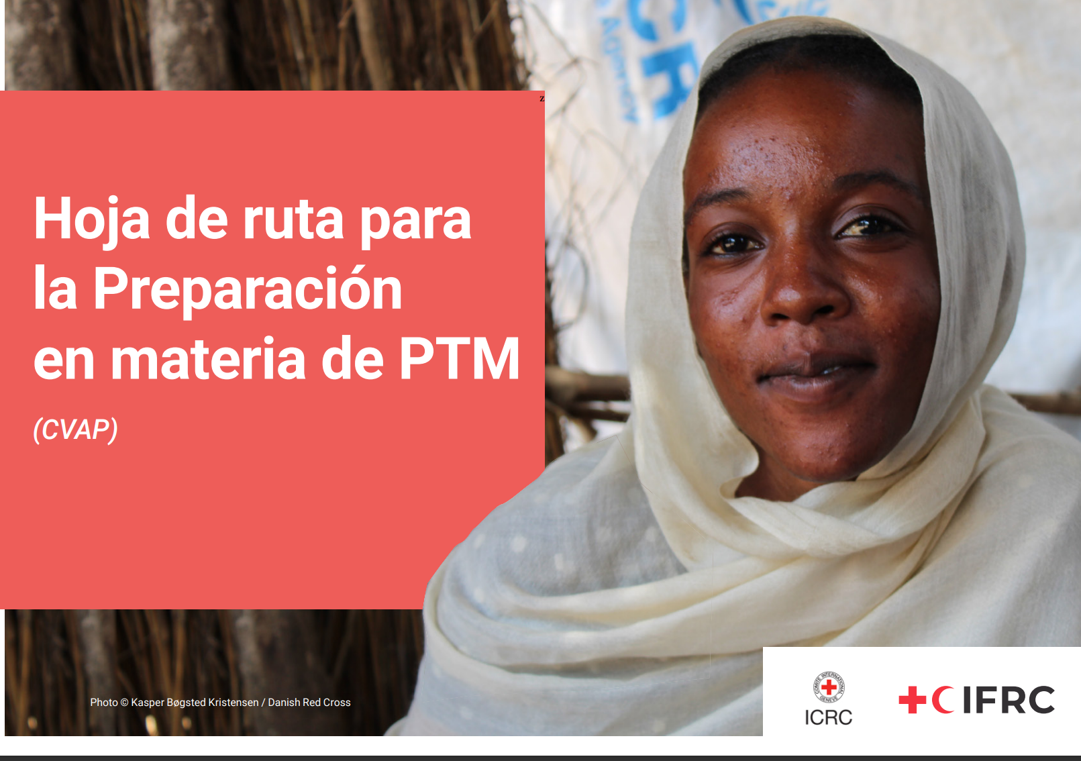
Notes:
Presentador - Daniela
El recorrido del CVAP no es un proceso fijo, sino que puede adaptarse a las necesidades y capacidades de cada SN concreta.
El documento de orientación del CVAP está organizado en 5 áreas, pero el proceso del CVAP es más un proceso iterativo que un progreso lineal.
Sin embargo, algunos pasos suelen ir antes que otros, y para ayudar a guiar a una SN a lo largo del proceso, se ha elaborado una hoja de ruta para la preparación ante un AVC, que ilustra el recorrido típico de una SN.
Este documento es el primero del módulo CVAP del conjunto de herramientas CiE.

Slide 10
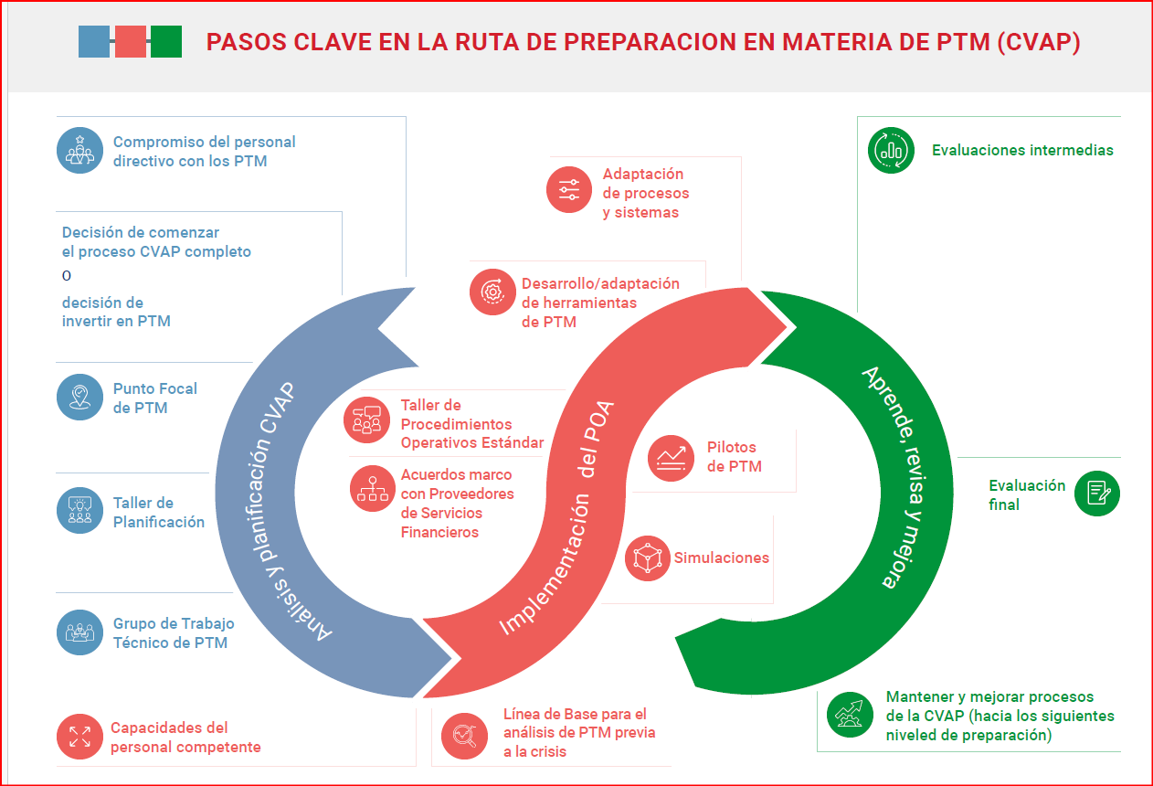
Notes:
Presentador - Daniela
El viaje CVAP se divide en 3 fases:
Análisis y planificación del CVAP
Aplicación del Programa de Acción
Aprender, revisar y mejorar

Slide 11
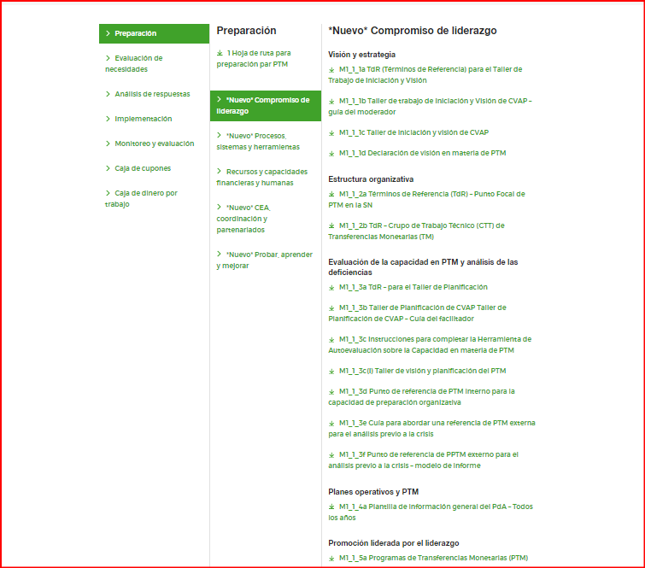
Caja de Herramientas
de PTM en Emergencia CiE
Notes:
Presentador - Daniela
Todos los módulos se denominan ahora "nuevos", para indicar a los visitantes que se trata de herramientas nuevas o revisadas.
Si echa de menos alguna de las antiguas herramientas, puede acceder a ellas a través del servicio de asistencia Cash Hub

Slide 12
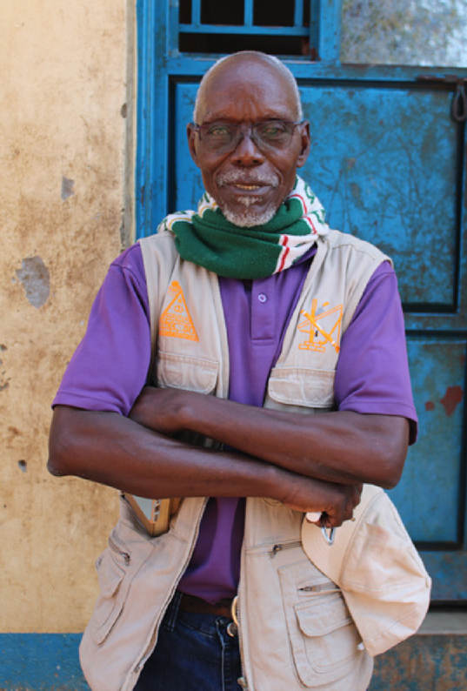
Análisis y planificación de
la Preparación en PTM
  Compromiso de liderazgo
    Presentación de sensibilización sobre la preparación en materia de PTM)
    Taller de iniciación y visión y declaración de visión
Punto Focal PTM
    TdR del punto focal de PTM
Taller de autoevaluación y planificación de la preparación en materia de PTM
    Paquete del taller (TdR, herramienta de autoevaluación, guía del facilitador, líneas de base, plantillas de autoevaluación y Plan de Acción - PdA)
Grupo de trabajo técnico CVA
    TdR del Grupo de Trabajo Técnico de PTM
Notes:
Presentador - INES
Nuevo: Paquetes de talleres con TdR, PPT, guía del facilitador y herramientas (que faltaban en gran medida en la versión anterior y cuya creación llevaba bastante tiempo).
Lo primero que hay que hacer: Garantizar el compromiso de los líderes (sin él no podrás llegar lejos).
Taller de visión: taller independiente de 1 día, pero puede unirse al taller de autoevaluación y planificación (3 días).
Segundo paso: Decisión de iniciar el proceso CVAP completo o comenzar con el enfoque de requisitos mínimos (nota: aún debe revisarse en función de la evaluación de 2022).

Slide 13
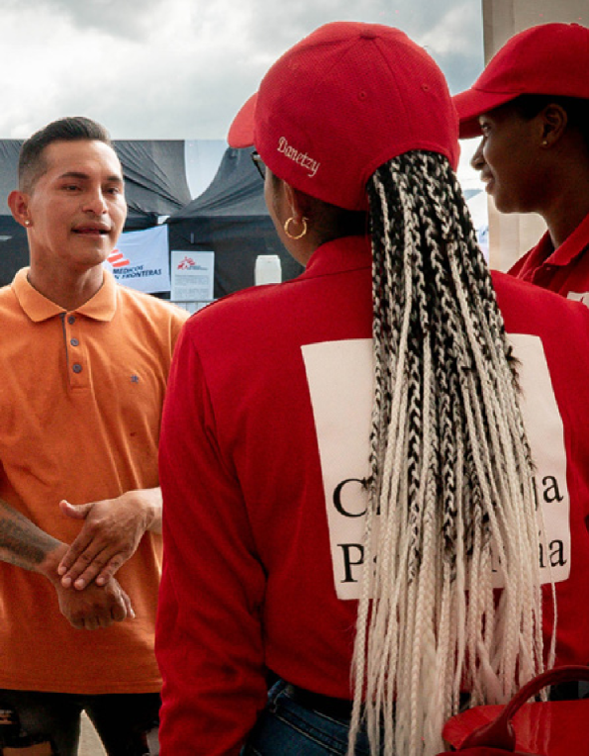
Implementación del Plan de Acción
  Capacitación del personal pertinente
    Marco de competencias de PTM
    Herramienta de análisis de competencias y áreas de mejora en PTM
Ajustar procesos y sistemas
    Orientaciones para Gestión de la Información
    Análisis de los flujos financieros en PTM
    Orientaciones sobre la gestión financiera de los PTM
Desarrollar / adaptar herramientas de PTM
    (Las herramientas estándar se encuentran en otras partes del kit de herramientas)
Taller sobre Procedimientos Operativos Estándar (SoP)
    Material del taller (TdR, PPT, guía del facilitador, plantilla RACI, plantilla SOP)
Notes:
Presentador - Ines
Basarse en la visión de la Sociedad Nacional y en los resultados del taller de autoevaluación y planificación: Implementar el PoA

Slide 14
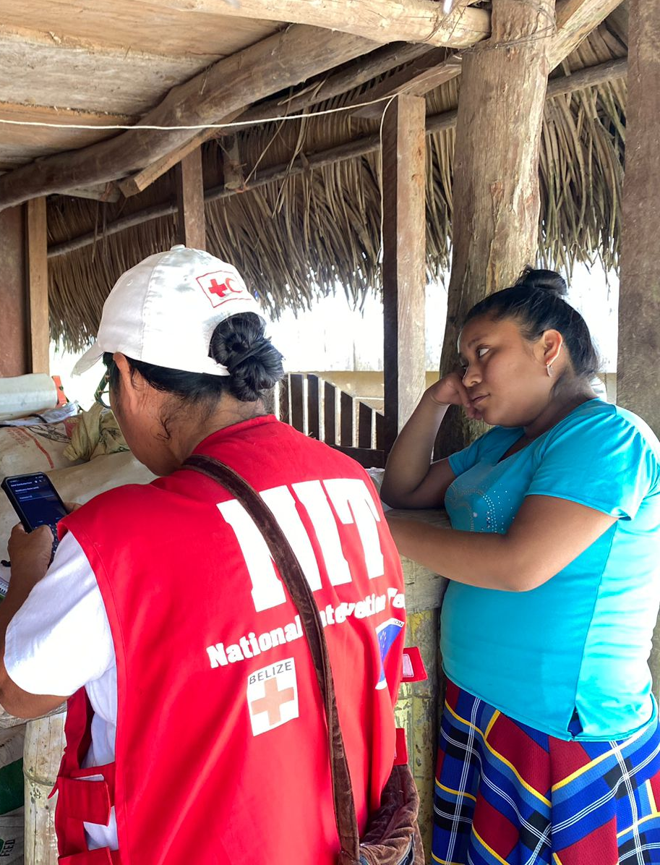
Implementación del Plan de Acción (cont.)
    Acuerdo(s) marco con Proveedores de Servicios Financieros (PSF)
    Paquete PSF
    Realizar una línea de base externa
    para un análisis previo a la crisis
        Orientación
    Plantilla de informes
    Ejercicios de simulación de PTM
    TdR
    Guía del facilitador
Pilotos PTM
    TdR
    Decisiones y consideraciones clave
Notes:
Presentador - Daniela

Slide 15
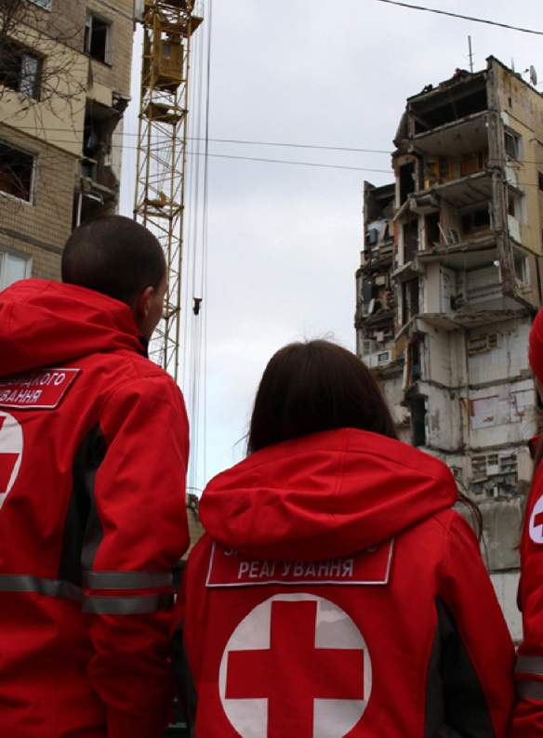
Aprender, revisar y mejorar
    Revisiones de las lecciones aprendidas (por proyecto / respuesta)
    Material para el taller de lecciones aprendidas (TdR, PPT, guía del facilitador)
    Revisión intermedia del proceso preparación en materia de de PTM
    Material del taller de revisión intermedia (TdR, guía del facilitador, herramienta de revisión, plantilla de presentación)
Revisión final del proceso preparación en materia de PTM
    Material del taller de revisión final (TdR, guía del facilitador, modelo de informe)
    Mantener y mejorar la preparación en PTM (pasar al siguiente nivel de preparación)
    (sin herramientas)
      Vincular PTM y Protección Social
Notes:
Presentador – Daniela
No hay una sola manera de hacer CVAP
Diversos procesos de la SN llevan a un mismo objetivo
Las herramientas de revisión intermedia y final son básicamente la herramienta de autoevaluación, pero comparando con puntuaciones anteriores para poder ver el progreso.

Slide 16
Próximos pasos
Todas las herramientas de Preparación están ya disponibles en inglés, francés y español
Se organizarán seminarios sobre herramientas y experiencias concretas, si tienen algo que compartir, no duden en contactar a Daniela.
El Equipo Regional de PTM esta disponible para las Sociedades Nacionales que estén interesadas en iniciar su ruta personalizada de Preparación en PTM.
Esperamos sus comentarios sobre las herramientas
Notes:
Presentador - Ines

Slide 17
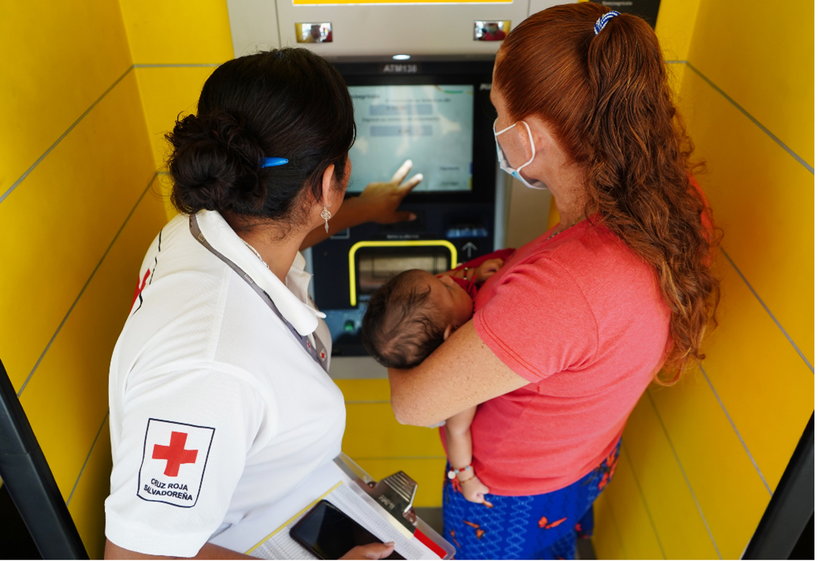
¿Preguntas?
Notes:
Presentador - Ines y Panel

Slide 18
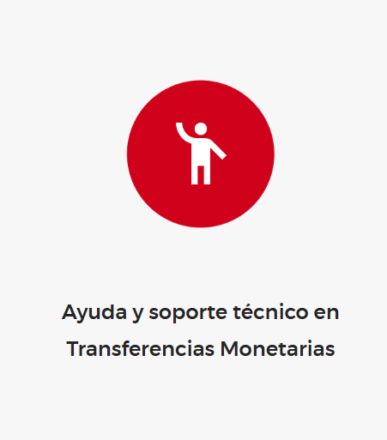

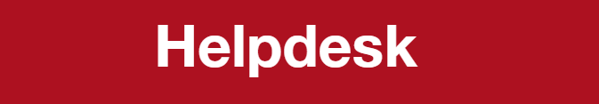
El Servicio de Asistencia online ofrece apoyo técnico a distancia al personal y al voluntariado del Movimiento en relación con PTM para cualquier iniciativa de preparación, respuesta y/o recuperación
Servicio de Asistencia Técnica
https://cash-hub.org/es/servicio-de-asistencia/
e-mail: helpdesk@cash-hub.org
Notes:
Presentador - Ines – Si da Tiempo despues de las preguntas.
The Cash Hub Helpdesk offers remote technical support to staff and volunteers of the Movement related to Cash and Voucher Assistance for preparedness, response and recovery.

Slide 19

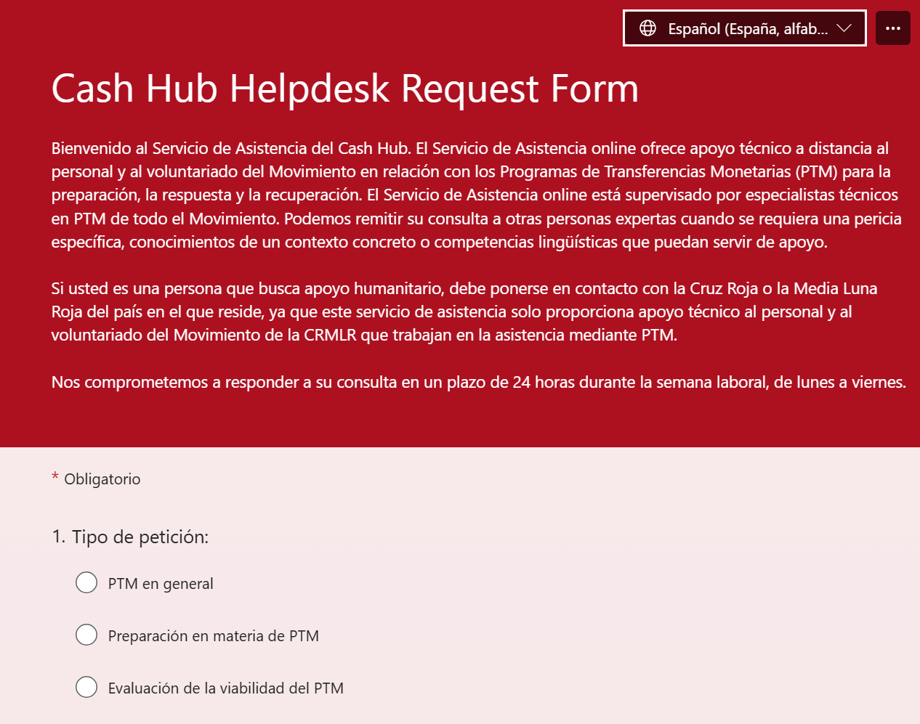
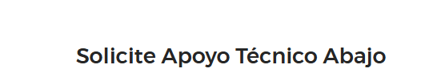

Karacak
Cualquier tipo de pregunta y/o solicitud de apoyo técnico en materia de PTM puede ser enviada a través del formulario del Helpdesk. Este formulario está disponible en inglés, francés, español y árabe.
https://cash-hub.org/es/servicio-de-asistencia/
Notes:
Presentador - Ines – Si da Tiempo despues de las preguntas.

Slide 20
Niveles de capacidad organizativa en materia de PTM
Nivel 3+
Nivel 3
Todos los sistemas, estructuras, procesos y recursos para usar PTM tienen una calidad y un nivel extraordinarios. La SN desempeña un papel clave a la hora de influir en el entorno externo. La SN es capaz de utilizar PTM a escala, oportuno y responsable sin apoyo externo y es capaz de prestar apoyo en materia de PTM a otras organizaciones y socios del Movimiento.
Nivel 2
Todos los sistemas, estructuras, procesos y recursos para utilizar PTM tienen la calidad y el nivel suficientes. La SN es capaz de utilizar PTM a escala, oportuno y responsable sin ningún apoyo externo.
Nivel 1
Los sistemas, estructuras, procesos y recursos básicos para utilizar PTM existen, pero deben mejorarse. La SN es capaz de utilizar PTM a escala, oportuno y responsable con poco apoyo externo.
Prácticamente no hay nada en marcha para apoyar el uso de PTM. La SN solo puede ofrecer un PTM a escala, oportuno y responsable con mucho apoyo externo.
Notes:
Los niveles organizativos de los AVC se miden a través de una autoevaluación de la capacidad de los AVC de las Sociedades Nacionales, un paso fundamental del proceso CVAP que tiene lugar y es dirigido por las propias Sociedades Nacionales, al principio, a medio plazo y al final.

Slide 21
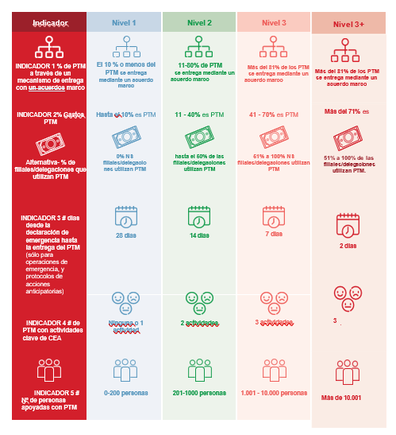
Preparación operativa en materia de PTM
Estos indicadores se utilizan para poder medir la capacidad/ cobertura, probabilidad de uso, escala, rapidez y rendición de cuentas.
Notes:
La preparación operativa se mide a través de la entrega real de PTM (la iniciativa de recuento de efectivo, que mide la escala, la velocidad y la responsabilidad (=calidad) de las actividades de efectivo de NS).

